Slide 1
27
Grundsätzliches über die offene Volkswirtschaft

Slide 2
Inhalt
Welche Faktoren beeinflussen die internationalen Güter- und Kapitalströme?
Wie ist der Zusammenhang zwischen
nationaler Ersparnis und Kapitalströmen?
Nominale und reale Wechselkurse
Die Kaufkraftparitätentheorie:
Wie werden Wechselkurse durch Preisniveauänderungen beeinflusst?

Slide 3
DIE INTERNATIONALEN GÜTER- UND KAPITALSTRÖME
Eine offene Volkswirtschaft ist in grenzüberschreitende Transaktionen involviert.
Über diese Transaktionen informiert
die Zahlungsbilanz.
Die drei wichtigsten Komponenten der Zahlungsbilanz sind
  die Leistungsbilanz,
  die Kapitalbilanz und
  die Devisenbilanz.

Slide 4
Die Güterströme:
Exporte, Importe und Nettoexporte
Als Nettoexporte (NX) wird der Wert der Exporte minus dem Wert der Importe bezeichnet.
Die Nettoexporte entsprechen der Leistungsbilanz oder dem Außenbeitrag.
Leistungsbilanzüberschuss = positiver Außenbeitrag
Leistungsbilanzdefizit = negativer Außenbeitrag.
Im Folgenden wird nun die Leistungsbilanz auf die Handelsbilanz reduziert.

Slide 5
Welche Faktoren beeinflussen die Güterströme?
Welche Faktoren beeinflussen Exporte, Importe
und Nettoexporte?
  Präferenzen der Konsumenten von inländischen
  und ausländischen Gütern,
  die Preise inländischer und ausländischer Güter,
  der Wechselkurs,
  die Einkommen der einheimischen und ausländischen Konsumenten,
  Kosten von Transport und Kommunikation,
  Handelspolitik der Regierungen.

Slide 6
Die Kapitalströme:
Der Nettokapitalabfluss
Der Ausdruck Nettokapitalabfluss (NCO) bezieht sich auf den Erwerb ausländischer Aktiva durch Inländer abzüglich des Erwerbs inländischer Aktiva durch Ausländer.
Ein Erwerb ausländischer Aktiva kann sein
  ausländische Direktinvestition
  (z.B.: ein deutscher Modeschöpfer eröffnet einen Salon in Moskau)
  ausländische Portfolioinvestition
  (z.B. ein Deutscher kauft Aktien eines russischen Unternehmens)

Slide 7
Welche Faktoren beeinflussen den Nettokapitalabfluss?
Realzins auf ausländische Anlagen,
Realzins auf inländische Anlagen,
die erwarteten ökonomischen und politischen Risiken, die mit dem Halten ausländischer Aktiva verbunden sind,
die wirtschaftspolitischen Maßnahmen, die den Besitz von inländischen Aktiva durch Ausländer betreffen

Slide 8
Nettoexporte und Nettokapitalabfluss
Nettokapitalabfluss und Nettoexporte in einer Volkswirtschaft müssen sich entsprechen:
NCO = NX
Wenn ein Land Güter an ein anderes Land liefert, dann gibt das Käuferland Vermögenswerte (Aktiva) ab.
Die Vermögenswerte entsprechen dem Wert der verkauften Waren und Dienstleistungen.
Daher sind NCO und NX gleich.

Slide 9
Ersparnisse, Investitionen und Güter- und Kapitalströme
Nettoexporte sind Teil des BIP:
Y = C + I + G + NX
Die Ersparnis entspricht dem, was vom gesamtwirtschaftlichem Einkommen nach Abzug
von laufenden Ausgaben für Privatkonsum und Staatsausgaben übrig ist:
S = Y – C – G = I + NX
S = I + NX
S = I + NCO
Ersparnis inländische Nettokapitalfluss
Investitionen (Kapitalbilanzsaldo)

Slide 10
Ersparnisse, Investitionen und Güter- und Kapitalströme: Eine Übersicht
Leistungsbilanzdefizit | Ausgeglichene Leistungsbilanz | Leistungsbilanzüberschuss
Exporte < Importe | Exporte = Importe | Exporte > Importe
Nettoexporte < 0 | Nettoexporte = 0 | Nettoexporte > 0
Y < C + I + G | Y = C + I + G | Y > C + I + G
Ersparnis < Investitionen | Ersparnis = Investitionen | Ersparnis > Investitionen
Nettokapitalabfluss < 0 | Nettokapitalabfluss = 0 | Nettokapitalabfluss > 0

Slide 11
NOMINALE UND REALE WECHSELKURSE
Die Preise internationaler Transaktionen werden durch Wechselkurse beeinflusst.
Dabei wird zwischen nominalen und realen Wechselkursen unterschieden.
Der nominale Wechselkurs ist das Verhältnis, in dem die Währung eines Landes in die Währung eines anderen Landes getauscht wird.
Der nominale Wechselkurs ist der Preis einer Währung, gemessen in einer (oder mehreren) anderen Währung(en). Er wird durch Nachfrage und Angebot an den Devisenmärkten bestimmt.

Slide 12
Der nominale Wechselkurs
Er kann auf zwei Arten ausgedrückt werden:
  Preisnotierung
  € / $: Preis der ausländischen ausgedrückt in inländischer Währung
  Mengennotierung
  $ / €: Preis der inländischen ausgedrückt in ausländischer Währung (EZB-Notierung: 1 € = 1,25 $)
Eine Aufwertung des Euro bedeutet, dass der Wert der Währung steigt und somit 1 Euro (z.B. in Dollar) mehr kostet als vorher.
Eine Aufwertung bedeutet, dass man für 1 Euro mehr ausländische Währung erhält als vorher.

Slide 13
Der reale Wechselkurs
Der reale Wechselkurs gibt das Austausch-verhältnis von Waren und Dienstleistungen an.
Er gibt Hinweise auf Fragen wie:
  Ist eine Währung über- oder unterbewertet?
  Wo hat ein Euro die höchste Kaufkraft?
  In welchen Ländern sind die Lebenshaltungskosten hoch/niedrig?
  Wie entwickelt sich die Wettbewerbsfähigkeit einer Volkswirtschaft?

Slide 14
Der reale Wechselkurs
Entscheidend für die Wettbewerbsfähigkeit
im internationalen Handel – wie viel exportiert und importiert wird – ist der reale Wechselkurs.
Neben dem nominalen Wechselkurs hängt
die Wettbewerbsfähigkeit von den relativen Preisniveaus in den beiden Ländern ab.
Ein Beispiel:
Weizen wächst in Europa und in den USA.
Wo kauft ein Teigwarenproduzent seinen Weizen? Dies hängt ab vom Weizenpreis in den USA, in Deutschland und dem Wechselkurs.

Slide 15
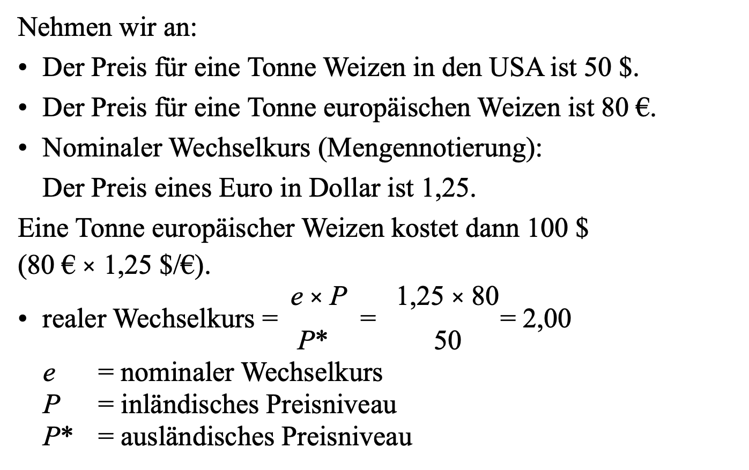
Der reale Wechselkurs

Slide 16
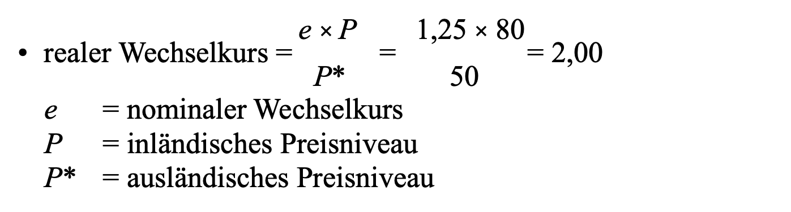
Der reale Wechselkurs
Eine Tonne europäischer Weizen kostet zwei Tonnen amerikanischen Weizen.
Ein Sinken des realen Wechselkurses bedeutet, dass inländische Produkte wettbewerbsfähiger werden.
Dies wird als reale Abwertung bezeichnet.
Ein Verlust an Wettbewerbsfähigkeit (ein steigender realer Wechselkurs) entspricht einer realen Aufwertung.

Slide 17
DIE KAUFKRAFTPARITÄTENTHEORIE
Die Kaufkraftparitätentheorie basiert auf dem Gesetz vom einheitlichen Preis, wonach ein Gut überall zum selben Preis gehandelt wird.
Wenn das nicht der Fall wäre, ergäben sich Möglichkeiten der Arbitrage.
Den Vorgang, dass man Vorteile aus unterschiedlichen Preisen auf unterschiedlichen Märkten zieht, nennt man Arbitrage.

Slide 18
Die Kaufkraftparitätentheorie
Die Arbitrage setzt sich so lange fort, bis sich die Preise im In- und Ausland angleichen.
Eine Währungseinheit muss in allen Ländern folglich die gleiche Kaufkraft haben.

Slide 19
Implikationen der Kaufkraftparitätentheorie
Wenn die Kaufkraftparitätentheorie zutrifft, müssen die nominalen Wechselkurse so sein, dass auf der ganzen Welt mit einem Euro dieselbe Gütermenge gekauft werden kann:
  1/P = e/P* oder
  e = P*/P.
Der nominale Wechselkurs muss also die unterschiedlichen Preisniveaus in den unterschiedlichen Ländern reflektieren.

Slide 20
Implikationen der Kaufkraftparitätentheorie
Wenn die Zentralbank große Mengen an Geld druckt, führt das in zweierlei Hinsicht zu einem Wertverlust des Geldes.
Pro Geldeinheit können weniger Waren und Dienstleistungen erworben werden
und
mit einer inländischen Geldeinheit kann nur noch eine geringere Menge an Auslands-währung erworben werden (Abwertung).

Slide 21
Grenzen der Kaufkraftparitätentheorie
Viele Güter werden nicht international gehandelt (z. B. persönliche Dienstleistungen).
Handelbare Güter sind nicht immer vollständige Substitute.
Die Kaufkraftparitätentheorie ist nicht kurzfristig, wohl aber langfristig anwendbar.

Slide 22
Zusammenfassung
Negative Nettoexporte entstehen, wenn mehr Einkommen ins Ausland abfließt, als im Ausland gewonnen wird.
Negative Nettoexporte werden durch einen negativen Nettokapitalabfluss finanziert.
Negative Nettoexporte führen zu Auslandsverschuldung.
Der Nettokapitalabfluss entspricht der Lücke zwischen nationaler Ersparnis und Investitionen.

Slide 23
Zusammenfassung
Der nominale Wechselkurs ist der relative Preis
der Währungen zweier Länder.
Der reale Wechselkurs ist der relative Preis der Waren und Dienstleistungen zweier Länder.
Eine nominale Aufwertung bedeutet, dass man für einen Euro mehr ausländische Währung erhält.
Eine reale Aufwertung bedeutet einen Verlust an Wettbewerbsfähigkeit: Ausländische Güter werden relativ billiger, weil die eigene Währung aufgewertet wurde oder die Preise im Inland rascher steigen als
im Ausland.

Slide 24
Zusammenfassung
Nach der Kaufkraftparitätentheorie sollte mit einer Währungseinheit in allen Ländern die gleiche Gütermenge gekauft werden können.
Der nominale Wechselkurs sollte demnach die Preisniveaus in den verschiedenen Ländern reflektieren.
Die Kaufkraftparitätentheorie gilt eher langfristig.

